Slide 1
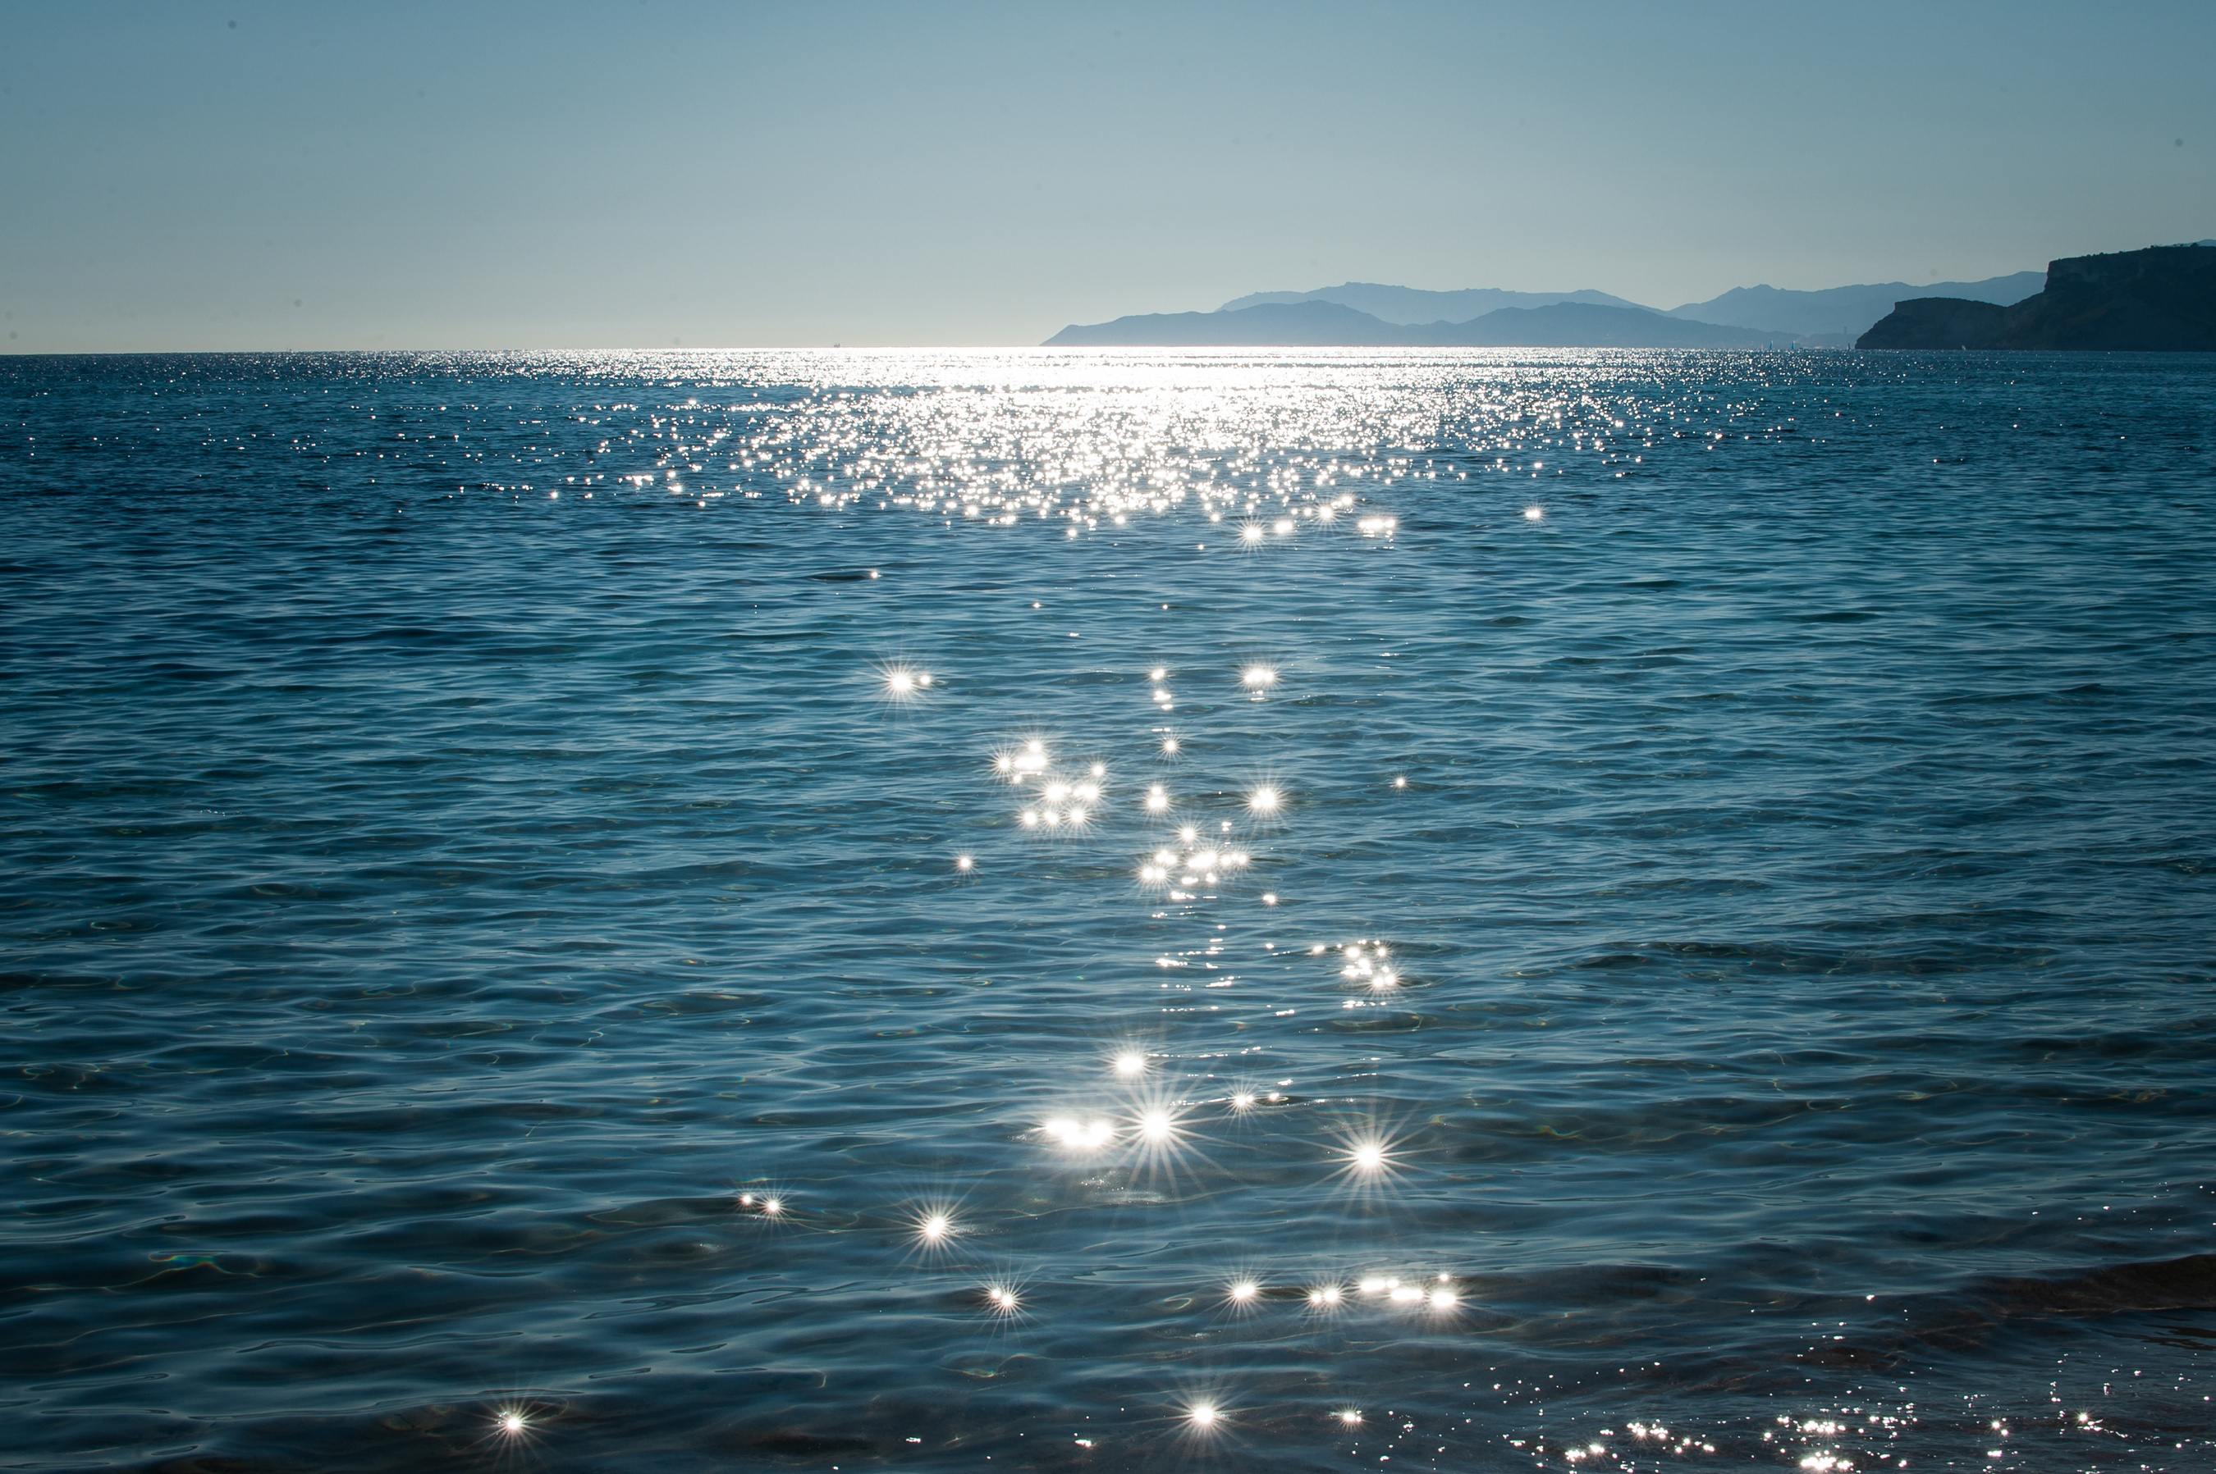


Slide 2
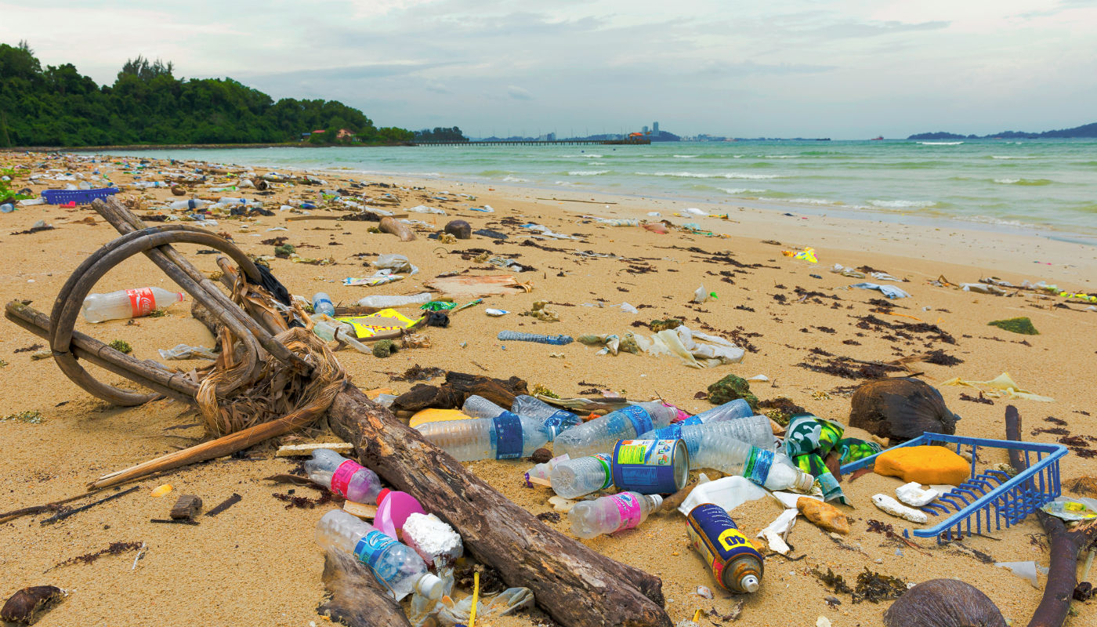
Contexto
Importância do oceano;
Aumento na poluição;
Aquecimento global;

Slide 3

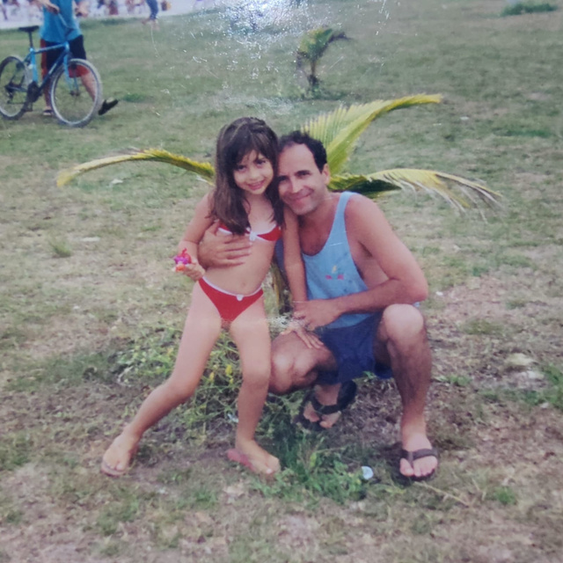
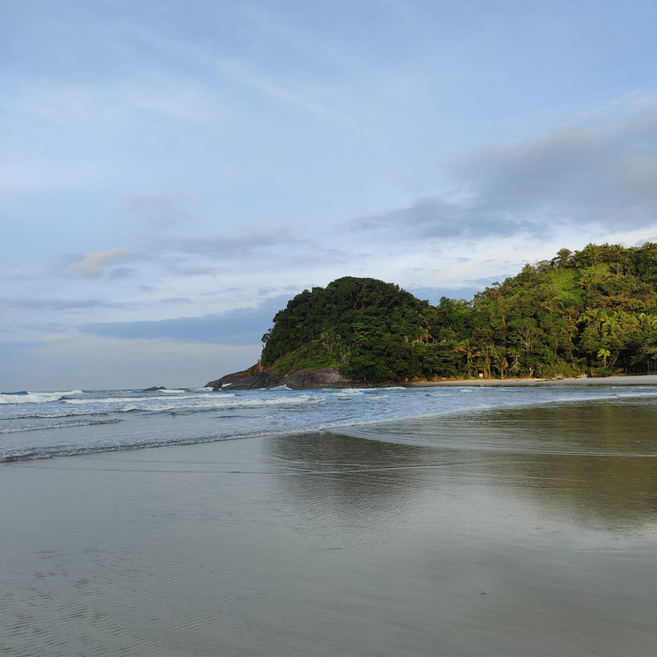

Motivadores
Meu pai (Carlos);
Meu namorado (Rafael);

Slide 4


Objetivos de Desenvolvimento Sustentável ONU
Conservação e uso sustentável dos oceanos, dos mares, e dos recursos marinhos para o desenvolvimento sustentável.
Tomar medidas urgentes para combater a mudança climática e seus impactos.

Slide 5

Agradecimentos
Rafael Albuquerque;
Solange Almeida;
Giovanna Siqueira;
Marcelo Araujo;
Professores 1ADSC ♥

Slide 6
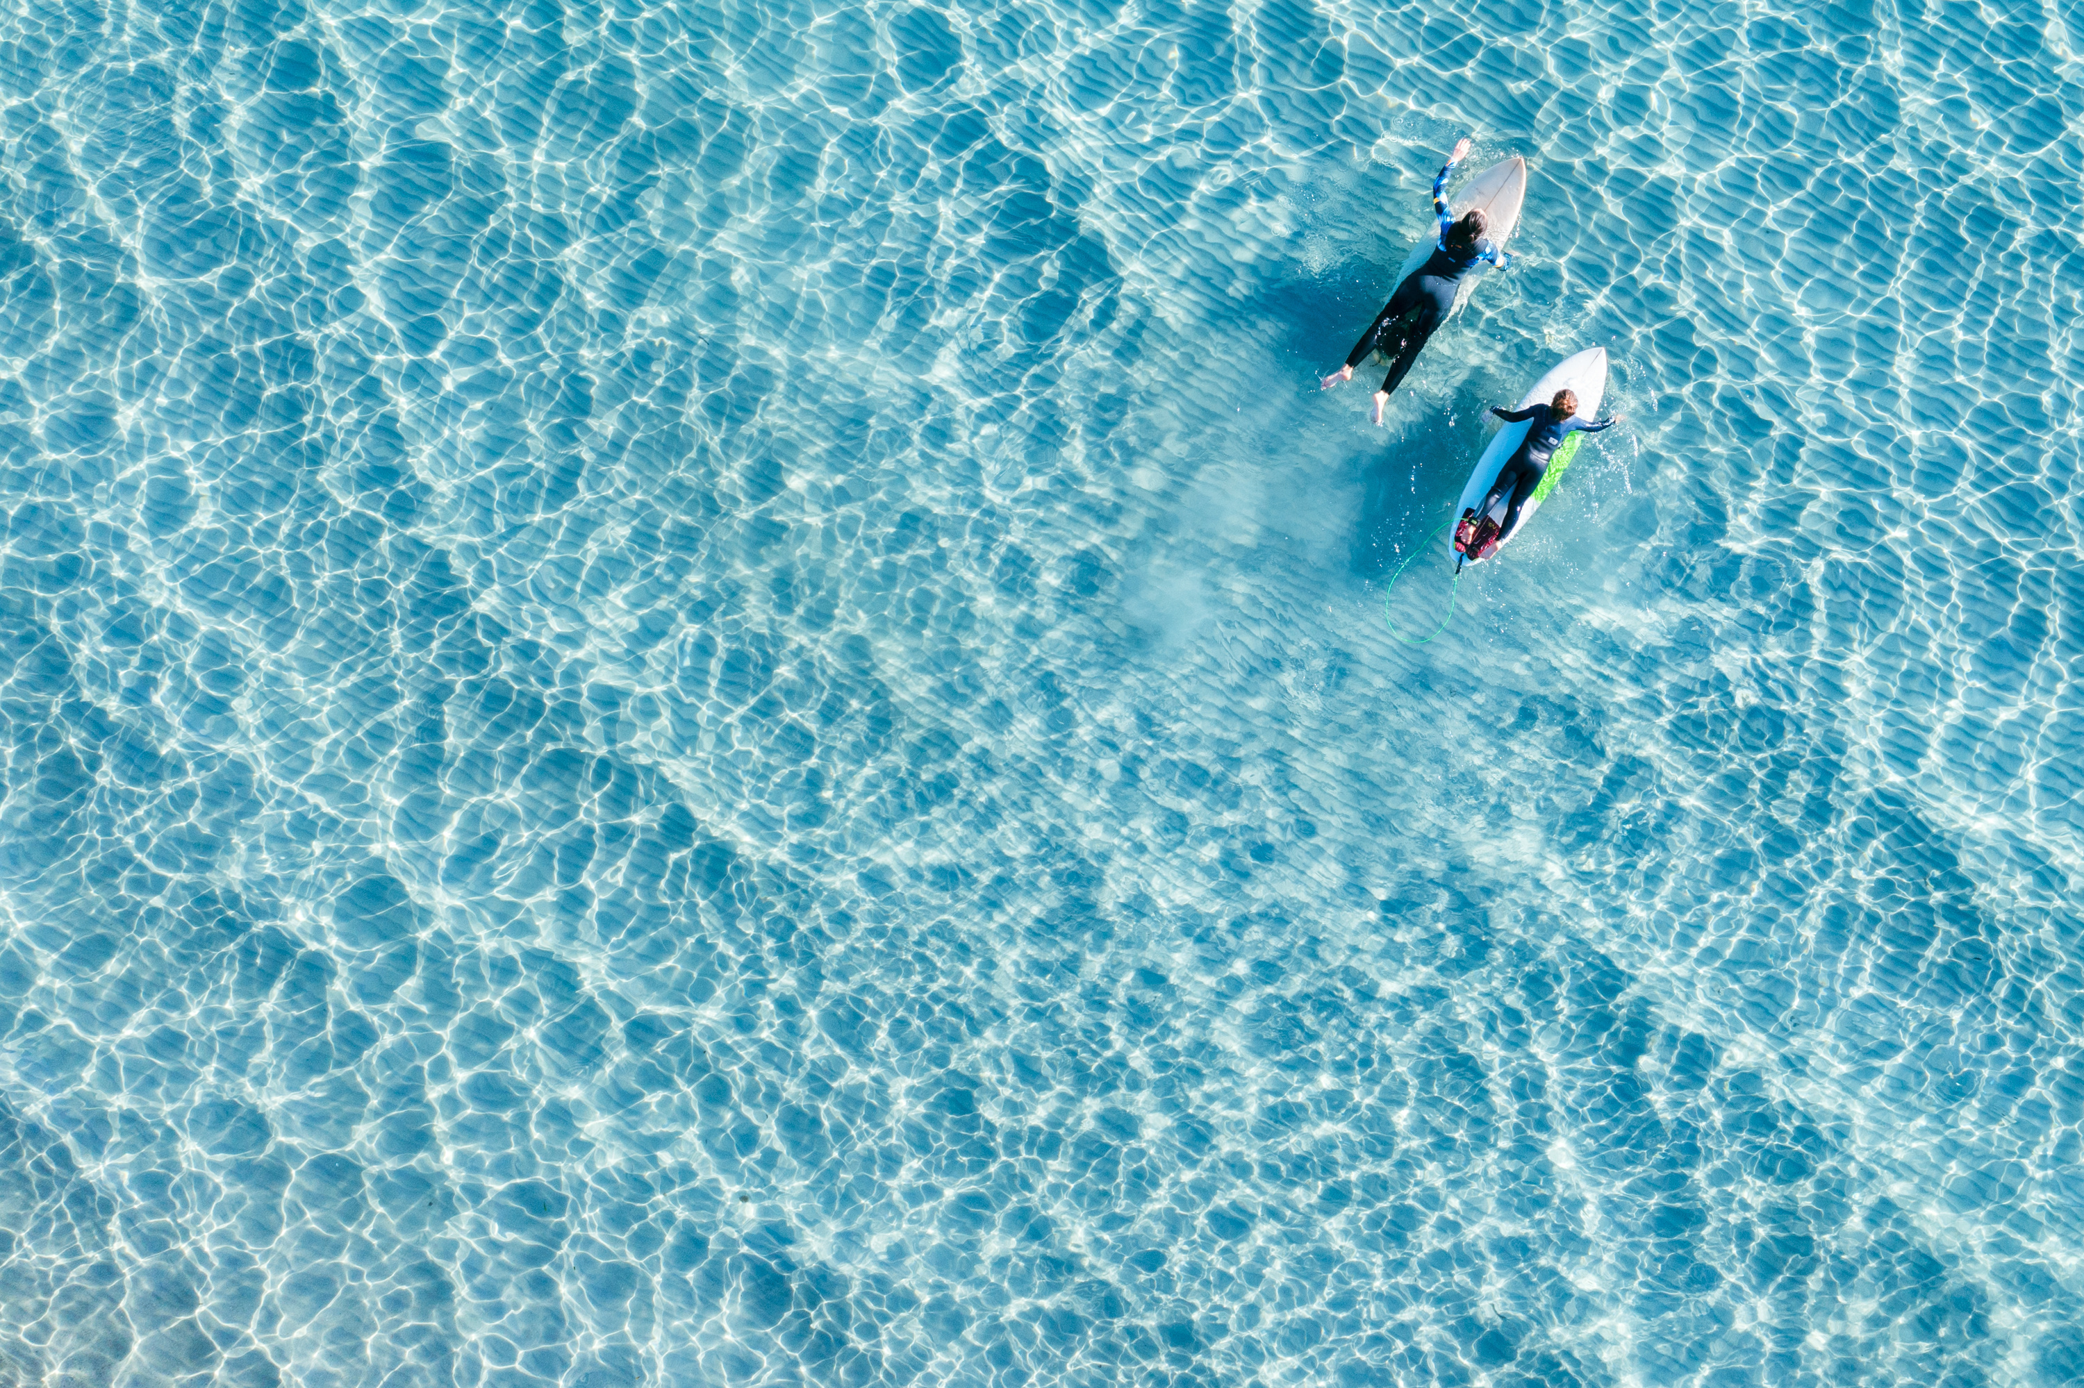
Obrigada!

Slide 7
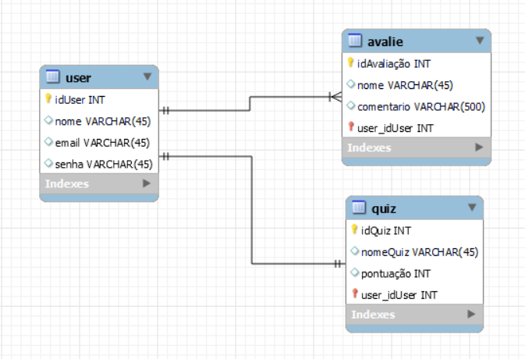
Modelagem Lógica
MySQL
Workbench

